Slide 1
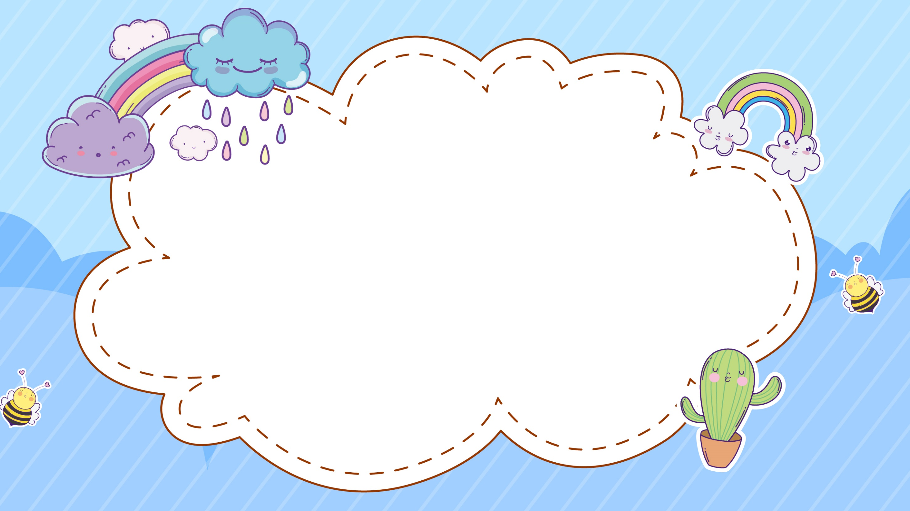
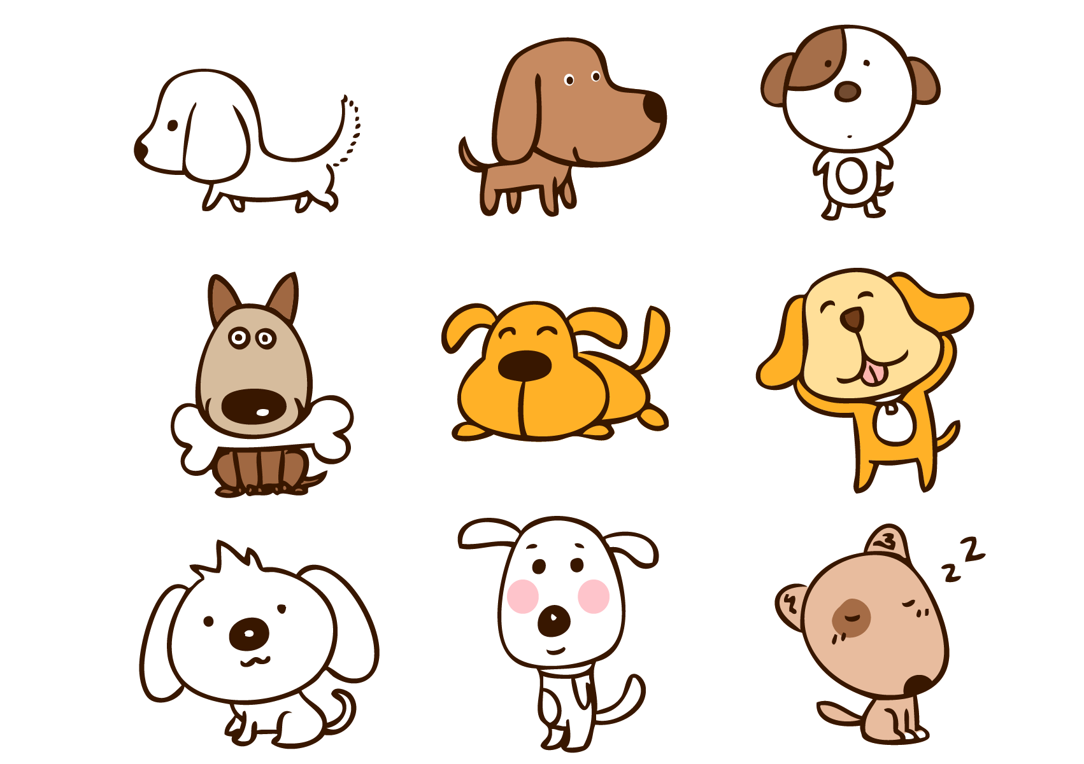

(Tiết 3)

Slide 2


Slide 3
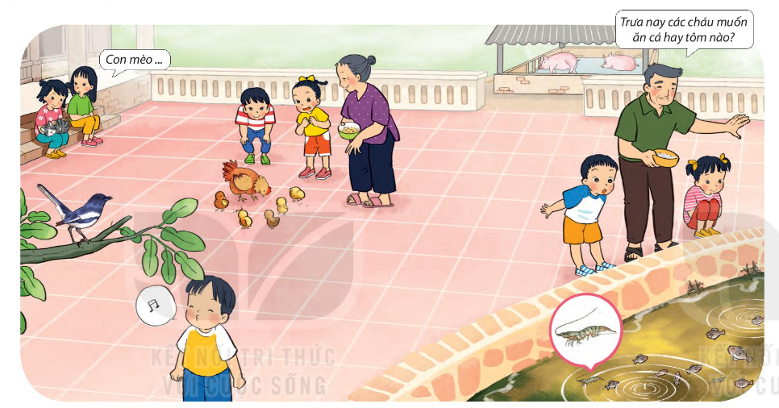

Slide 4
Hãy nói về lợi ích của các con vật có trong hình. Chia sẻ với bạn về lợi ích của các con vật khác.
Làm cảnh
Bắt chuột
Làm thức ăn
Làm cảnh
Lấy lông
Làm thức ăn
Làm thức ăn
Làm cảnh

Slide 5



Slide 6


Trò chơi:
TIẾP SỨC.

Slide 7
HOẠT ĐỘNG 1: TÌM HIỂU 1 SỐ CON VẬT CÓ HẠI CHO CON NGƯỜI

Slide 8
HOẠT ĐỘNG 2: Tìm hiểu vì sao phải ngủ màn?

Slide 9
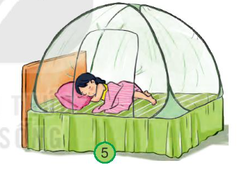
Vì sao chúng ta phải ngủ màn?
Chúng ta ngủ màn để phòng tránh bị muỗi đốt có như vậy sẽ không bị mắc các bệnh truyền nhiễm.

